Slide 1
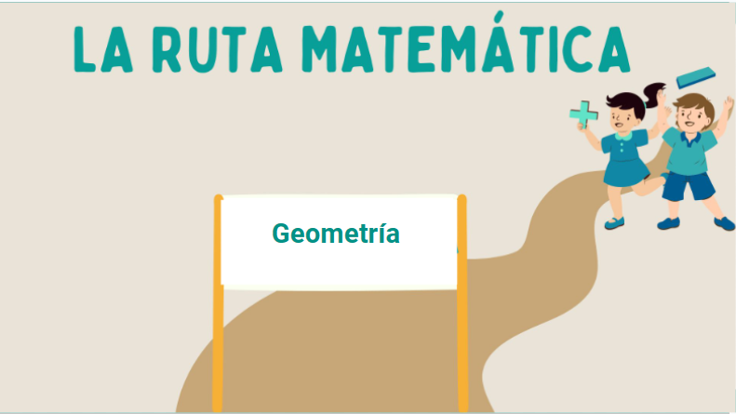


LA RUTA MATEMÁTICA
GEOMETRÍA 2D
(agregar dibujos)

Slide 2
IMPORTANTE: Información sólo para tutor/a
PLANIFICACIÓN TUTORÍA
Propósito: Asegurar que los estudiantes comprendan qué es la longitud, cómo medirla, y cómo
transformar unidades de medida de manera efectiva.
Objetivos de la Clase
1. Entender qué es la longitud.
2. Cómo medir la longitud.
3. Reconocer el largo y ancho de las figuras.
4. Transformar unidades de longitud.
Conceptos Clave
1. Distancia.
2. Medidas de longitud.
3.Metro, milímetro, centímetro, kilómetro.
4.Transformación de medidas de longitud.

Slide 3
IMPORTANTE: Información sólo para tutor/a
PLANIFICACIÓN TUTORÍA
Consejos para realizar la sesión
En la diapositiva 5 se dan distintos ejemplos sobre cuándo se mide distancia, por ello motiva a que el estudiante dé ejemplos antes de mostrar los oficiales. De esa forma estarás haciendo que se concentre y no se distraiga.
Es común que los estudiantes no sepan relacionar las unidades de medida. Para ello recalca el prefijo destacado en la diapositiva 6 tanto al comienzo como al término de la sesión. Así el estudiante recordará de forma nemotécnica lo anterior.
Otro error frecuente es no saber elegir las unidades de medida más adecuadas para cada contexto, especialmente entre el centímetro y metro. Por ejemplo, que se use el centímetro para medir la longitud de una calle. Por ello desde la diapositiva 7 hasta la 13 se repasan ejemplos concretos para cada caso. Al revisarlos, pídele al estudiante otros contextos donde haya utilizado la unidad de medida respectiva, además pregúntale la razón para ello.

Slide 4
IMPORTANTE: Información sólo para tutor/a
PLANIFICACIÓN TUTORÍA
Consejos para realizar la sesión
Finalmente, si al estudiante le cuesta saber cómo transformar las unidades de medida, recuerdale que para pasar de una unidad mayor a otra menor debe multiplicar y si es al revés, debe dividir. La cantidad dependerá de cada transformación.

Slide 5
IMPORTANTE: Información sólo para tutor/a
PLANIFICACIÓN TUTORÍA
Para Complementar
Invita a tu estudiante a que investigue a cuántos metros de altura está el punto más alto de su colegio, en tanto que tú te comprometes a hacer lo mismo con tu institución de educación superior u hogar. En la siguiente sesión comenten sus hallazgos.
Preguntas de Cierre
1. ¿Qué es la longitud?
2. ¿Cómo se mide la longitud?
3. ¿Cuándo es común utilizar el km?
4. ¿Cómo puedo transformar unidades de longitud?

Slide 6
SESIÓN 1

Slide 7

Algunas recomendaciones
Antes de comenzar recuerda mirar tu Knowledge organizer: Es un organizador de contenidos de tu ruta de geometría para guiar el desarrollo de cada sesión.
Ejercicios: Si quieres obtener más ejercicios para practicar con tu alumno te recomendamos las siguientes páginas web:
Khan Academy : https://es.khanacademy.org/ : Pagina tratuita. Es una página fácil de manejar y de buscar.
Matematicas libre: https://mateslibres.com/ : Pagina gratuita , con ejercicios variados.
Cokitos: https://www.cokitos.com/ : Página con juegos educativos. Orientación a diversos contenidos, pero muy útil en matemáticas. No requiere inscribirse. Abundante publicidad.
Teachy: www.Teachy.app : Página de inteligencia artificial, muy buena para crear ejercicios y juegos.
Importante: Te recomendamos mirar estas páginas antes de la tutoría, para que puedas buscar y familiarizarte con la página web.

Slide 8
Qué evalúa el MINEDUC (información para TUTOR/A)
OA22 4to
Medir longitudes con unidades estandarizadas (m, cm) y realizar transformaciones entre estas unidades (m a cm, y viceversa), en el contexto de la resolución de problemas.
OA19 5to
Medir longitudes con unidades estandarizadas (m, cm, mm) en el contexto de la resolución de problemas
*Adicionalmente se trabajará con kilómetro dado que también se pregunta en otros cursos

Slide 9
✨Objetivos de hoy✨
Entender qué es la longitud
Cómo medir la longitud
Reconocer el Largo y Ancho de las figuras
Transformar unidades de longitud

Slide 10

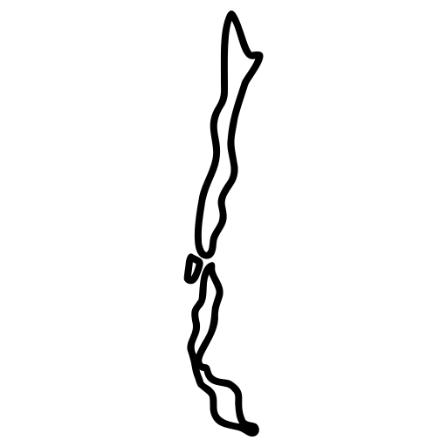


¿Qué es la longitud?
La longitud es el espacio que hay entre dos puntos, o sea la distancia que hay entre ellas
Pensando en ello, ¿cuándo nos interesa saber la distancia de las cosas?
Cuando queremos ver el tamaño de un insecto
Cuando necesitamos saber si un cuaderno es muy grande
Cuando queremos conocer nuestra altura
Cuando nos desplazamos de un lugar a otro
Notes:
NOTAS PARA TUTOR/A:
Es muy importante respetar las animaciones para guiar las sesiones. Se dan distintos ejemplos que luego volverán a esta y próximas clases
https://edu.gcfglobal.org/es/unidades-de-medida/como-se-mide-la-longitud/1/
https://dle.rae.es/longitud
<a href="https://www.freepik.es/icono/chile_7665804#fromView=search&term=chile+pa%C3%ADs&track=ais&page=3&position=40&uuid=cc8e0638-8157-4d9e-bccb-41b8d8f9ff2c">Icono de Anditii Creative</a>
<a href="https://www.freepik.es/icono/secretario_7585384#fromView=search&term=persona&track=ais&page=1&position=12&uuid=d677a25b-6669-4964-b6a7-48e16311ad3f">Icono de smashingstocks</a>
<a href="https://www.freepik.es/icono/bloc-dibujo_3436763#fromView=search&term=cuaderno&track=ais&page=1&position=3&uuid=7c0a0afc-d059-44a1-8cd0-84490f12f440">Icono de Freepik</a>
<a href="https://www.freepik.es/icono/mariquita_2719957#fromView=search&term=bicho&track=ais&page=1&position=3&uuid=aa25a2b6-2294-40de-bb6c-d0b5ad2edc14">Icono de Smashicons</a>

Slide 11
¿Cómo medimos la longitud?
¡Utilizamos las unidades de medida!
Milímetro
Centímetro
Metro
Kilómetro
¿Notas algo en la manera que están escritas?
Milímetro
Centímetro
Kilómetro
Metro
¡Todas son referenciadas al metro!
Notes:
NOTAS PARA TUTOR/A:
Enfatizar en el prefijo de “metro”.

Slide 12
Metro (m)
Es la unidad fundamental de las distancias
Estimemos que un paso es igual a un metro y queremos medir:
Largo: lado de mayor longitud
Ancho: lado de menor longitud
De nuestra pieza
Largo
PIEZA
Ancho
Notes:
NOTAS PARA TUTOR/A:
Aprovechar la actividad con el pupilo para que entienda las medidas y sus aproximaciones.

Slide 13

Metro (m)
Mi pieza
Tu pieza

Slide 14


Milímetro (mm)
Así como dijimos que:
1 paso = 1 metro
La relación entre metro y milímetro es:
1 metro = 1000 milímetros
2 metros
2000 mm
Pieza (metros)
Pieza (milímetros)
6 metros
6000 mm
Notes:
NOTAS PARA TUTOR/A:
Rescatar la idea de la equivalencia aproximada versus la con milímetros
Luego hacerle notar cómo cambian las unidades de medida

Slide 15

Milímetro (mm)
Podemos usar reglas para medirlo
1
2
3
4
5
6
7
8
9
mm
¿Cuál es el largo de la chinita aproximadamente?
Notes:
NOTAS PARA TUTOR/A:
Que el pupilo responda la pregunta
<a href="https://www.freepik.es/icono/gobernante_3444838#fromView=search&term=regla+&track=ais&page=1&position=69&uuid=1c2a78bb-b6b3-4676-ae82-855d375671c7">Icono de Freepik</a>

Slide 16


Centímetro (cm)
Para el caso del centímetro, su equivalencia con el metro es:
1 metro = 100 centímetros
2 metros
200 cm
Pieza (metros)
Pieza (milímetros)
6 metros
600 cm
Notes:
NOTAS PARA TUTOR/A:
Misma explicación que para los mm

Slide 17
Centímetro (cm)
Busca una regla y midamos nuestros cuadernos
Cuaderno
Tutor
Cuaderno
Pupilo
Notes:
NOTAS PARA TUTOR/A:
Hacer actividad juntos

Slide 18


Kilómetro (km)
Para el caso del kilómetro, su equivalencia con el metro es:
1.000 metro = 1 kilómetro
4.300 km
4.300.000 m
Notes:
NOTAS PARA TUTOR/A:
Misma explicación que para los mm

Slide 19
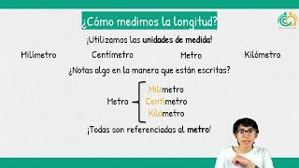
¡Resumen de hoy!

Slide 20





¡Ahora es tu turno!
Transforma las unidades de medida de la figura
4 km
300 cm
100 m
1000 mm
RESPONDER ACÁ:
https://forms.gle/ASaQXwUhum59UYGSA

Slide 21
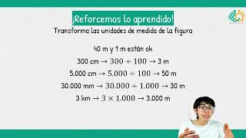
¡Reforcemos lo aprendido!
Notes:
Videos Ejercicios

